Slide 1
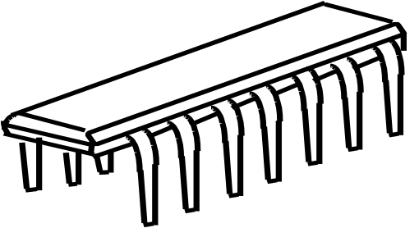
第4章 组合逻辑功能器件
4.1 数据选择器
4.2 译码器/数据分配器
4.3 编码器
4.4 数值比较器
4.5 加法器

Slide 2
4.1 数据选择器（MUX）
一、功能：从多路数据中选择一路信号进行传输的电路，称为数据选择器。
控制信号
S₀
S₁
输入信号
D₃
输出信号
D₂
Y
D₁
D₀
数据选择器类似一个多投开关。选择哪一路信号由相应的一组控制信号控制。

Slide 3
二、结构及符号：
1、2选1数据选择器
D₀
输入数据
&
1
输出数据
≥1
Y
D₁
&
A
控制信号
集成化
型号:74LS157
A Y
0 D₀
1 D₁
D₀
Y= AD₀ + AD₁
Y
D₁
A

Slide 4
2、4选1数据选择器(集成电路型号:74LS153)
D₃
&
D₂
D₁
≥1
Y
D₀
Y
S₀
S₁
EN
D₀、D₁、D₂、D₃——数据输入端，数据选择器通常按数据输入端数命名，常用的有：四路选择器、八路选择器、十六路选择器。
S₀、S₁——地址输入端。（选择控制端）
EN——使能端（控制端，允许端）；
EN=1时，禁止数据选通（不工作），
EN=0时，选择器工作。

Slide 5
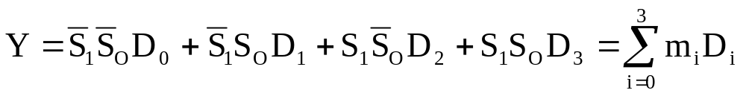
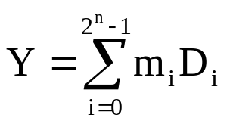
2、4选1数据选择器
选择变量 S₁S₀ | 数据输入 D | 输出 Y
0 0 0 1 1 0 1 1 | D₀ D₁ D₂ D₃ | D₀ D₁ D₂ D₃
D₃
&
D₂
D₁
≥1
Y
D₀
Y
S₀
S₁
其中：m_{i}为选择变量S₁、S₀的四个最小项；
D_{i}为四路选择器的四个输入数据
对于2^{n}路选择器，它应有n个地址输入端（设为S₀，S₁，…，S_{n-1}），2^{n}个数据输入端（设为D₀，D₂，…，D₂^{n}₋₁），则其输出函数为：

Slide 6
3、TTL集成电路：双4选1数据选择器
型号:74LS153（国产T1153--T4153)
电源
2E
A₀
2D₃
2D₂
2D₁
2D₀
2Y
16
15
14
13
12
11
10
9
输入
输出
A₀
A₁
Y
&
E
&
1
0
0 0 0
D₀
&
0 1 0
D₁
&
1 0 0
D₂
1 1 0
D₃
1
2
3
4
5
6
7
8
1E
A₁
1D₃
1D₂
1D₁
1D₀
1Y
地

Slide 7




例：用一片74LS153组成8选1: A₂=0:(1)工作； A₂=1:(2)工作。
Y
集成化
≥
(低位）
选
择
信
号
（三位）
A₀
A
A₁
(1)
74LS153
(2)
B
1D₀
1D₁
1D₂
1D₃
2D₀
2D₁
2D₂
2D₃
A₂
1
(高位）
D₀
D₁
D₂
D₃
D₄
D₅
D₆
D₇

Slide 8



例：用两片74LS151构成十六选一数据选择器
&
D₀∼D₇
D₀∼D₇
A₀
A₀
A₁
A₁
=1
A₂
D₀
•••
D₇
A₂
D₀
•••
D₇
A₀
A₁
A₂
A₃
•••
•••
=0
D₀
∼
D₇
D₈
∼
D₁₅

Slide 9
&
D₈∼D₁₅
D₈∼D₁₅
A₀
A₀
A₁
=1
A₁
A₂
D₀
•••
D₇
A₂
D₀
•••
D₇
A₀
A₂
A₂
A₃
•••
•••
0
=1
D₀
∼
D₇
D₈
∼
D₁₅

Slide 10
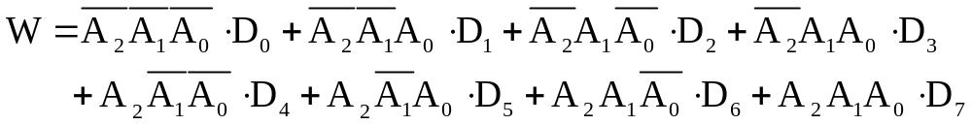
三、用数据选择器设计逻辑电路
例：用多路选择器实现逻辑函数：F(A,B,C)=∑m(2, 3, 5, 6)
解：根据多路选择器输出表达式的特点，可采用两种不同规模的MUX实现给定函数的功能。
方案一：采用8路数据选择器实现。
对比8路选择器的输出表达式和函数W的表达式
可知，要使W=F，只需令A₂=A，A₁=B，A₀=C且D₀=D₁=D₄=D₇=0，而D₂=D₃=D₅=D₆=1即可。如图（a）所示

Slide 11
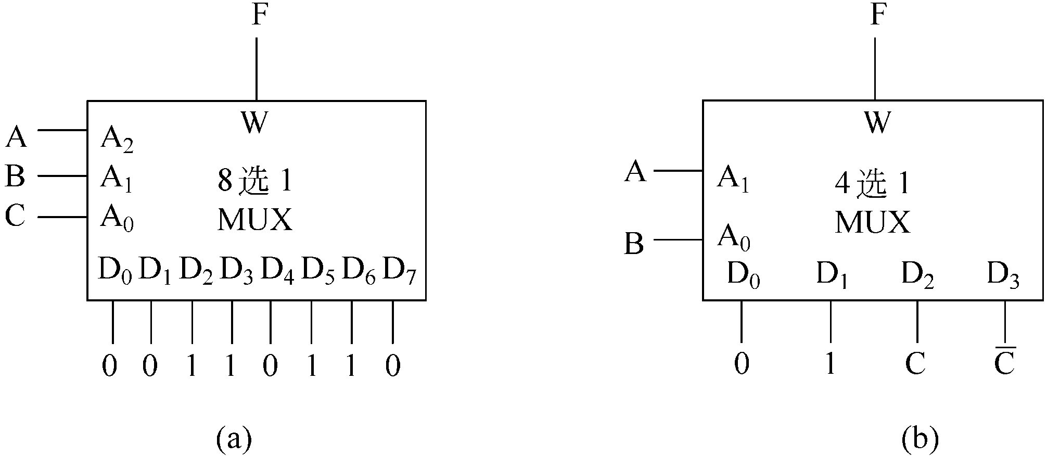

Slide 12
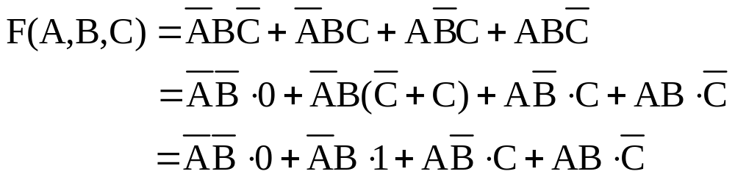

方案二：采用4路数据选择器实现
首先从函数的3个输入变量中任意选择两个与4路MUX的两个地址选择端相连。假定选择A、B与地址端A₁、A₀相连，则可将函数F变换如下：
将该式与4路MUX的输出W对比后可知，要使W与F相等，只需D₀=0，D₁=1，D₂=C，D₃= ，如图（b）所示。

Slide 13
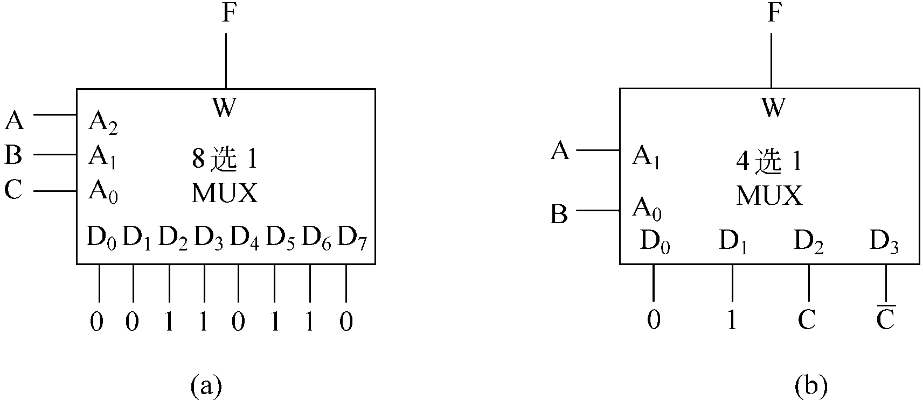

Slide 14
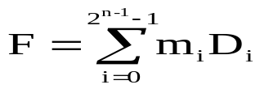

方案一给出了用2^{n}路MUX实现n个变量函数的一般方法：将函数的n个变量依次连接到MUX的n个地址选择输入端，并将函数表达式表示成“最小项之和”的形式。若函数表达式中包含最小项m_{i}，则将MUX相应的D_{i}接1，否则D_{i}接0。该方法简单，但不经济，因为MUX的数据输入端未能得到充分利用。
方案二给出了用2^{n-1}路MUX实现含有n个变量的逻辑函数功能的一般方法：从函数的n个变量中任意选择n-1个作为地址选择输入端，并根据所选定的地址输入端将函数变换成 的形式，以确定各数据输入端D_{i}的取值。假定剩余变量为X，则D_{i}的取值只可能是0，1，X或 之一。

Slide 15
4.2 译码器
将某二进制编码翻译成电路的某种状态
一、二进制译码器
二进制译码器的作用：将n个输入的不同组合译成2^{n}种电路状态。也叫n---2^{n}线译码器。例如：计算机中的地址译码电路
译码器的输入——
一组二进制代码
译码器的输出——
一组高低电平信号
常用类型:
2线— 4线译码器 型号: 74LS139
3 线— 8线译码器 型号: 74LS138
4 线— 16线译码器 型号: 74LS154

Slide 16
真值表
1、 2 线— 4线译码器
A₁
A₀
Y₃
Y₂
Y₁
Y₀
A₁
Y₀
0 0 1 1 1 0
0 1 1 1 0 1
1 0 1 0 1 1
1 1 0 1 1 1
Y₁
Y₂
A₀
Y₃
Y₀
画关于 的卡诺图
A₀
Y₀=A₁ + A₀ =A₁A₀
A₁
0
1
Y₁=A₁ + A₀ =A₁A₀
0
0
1
Y₂=A₁ + A₀ =A₁A₀
1
1
1
Y₃=A₁ + A₀ =A₁A₀

Slide 17
Y₀=A₁ + A₀ =A₁A₀
Y₁=A₁ + A₀ =A₁A₀
Y₂=A₁ + A₀ =A₁A₀
Y₃=A₁ + A₀ =A₁A₀
S
1
A₁
1
A₀
1
&
&
&
&
74LS139
Y₀
Y₁
Y₂
Y₃

Slide 18
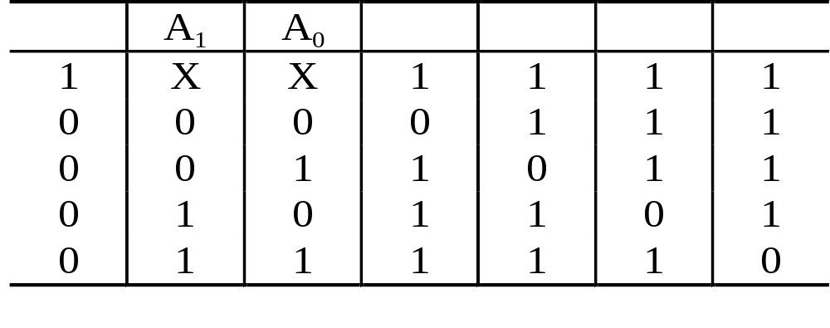





74LS139的功能表
S
“–”表示低电平有效。
1
A₁
1
A₀
1
&
&
&
&
74LS139
Y₀
Y₁
Y₂
Y₃

Slide 19
















74LS139管脚图
一片139中含两个2-4译码器

Slide 20










例：利用2-4线译码器分时将采样数据送入计算机。
总线
三态门
三态门
三态门
三态门
A
B
C
D
2-4线译码器

Slide 21
工作原理：（以A₀A₁=00为例）
总线
脱离总线
数据
三态门
三态门
三态门
三态门
全为1
A
B
C
D
0
2-4线译码器
00

Slide 22
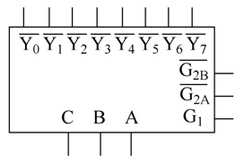





2、 3线—8线译码器 74LS138
引脚
  译码输入端：A、B、C
  译码输出端： 、 、···、
  使能输入端：G₁ 、 、
真值表
电路图
输出表达式

Slide 23









74LS138 — 真值表
使能输入 |  | 译 码 输 入 |  |  | 输 出
G₁ | G₂ | C | B | A
× | 1 | × | × | × | 1 | 1 | 1 | 1 | 1 | 1 | 1 | 1
0 | × | × | × | × | 1 | 1 | 1 | 1 | 1 | 1 | 1 | 1
1 | 0 | 0 | 0 | 0 | 0 | 1 | 1 | 1 | 1 | 1 | 1 | 1
1 | 0 | 0 | 0 | 1 | 1 | 0 | 1 | 1 | 1 | 1 | 1 | 1
1 | 0 | 0 | 1 | 0 | 1 | 1 | 0 | 1 | 1 | 1 | 1 | 1
1 | 0 | 0 | 1 | 1 | 1 | 1 | 1 | 0 | 1 | 1 | 1 | 1
1 | 0 | 1 | 0 | 0 | 1 | 1 | 1 | 1 | 0 | 1 | 1 | 1
1 | 0 | 1 | 0 | 1 | 1 | 1 | 1 | 1 | 1 | 0 | 1 | 1
1 | 0 | 1 | 1 | 0 | 1 | 1 | 1 | 1 | 1 | 1 | 0 | 1
1 | 0 | 1 | 1 | 1 | 1 | 1 | 1 | 1 | 1 | 1 | 1 | 0
注： , 1为高电平，0为低电平，×为任意。

Slide 24
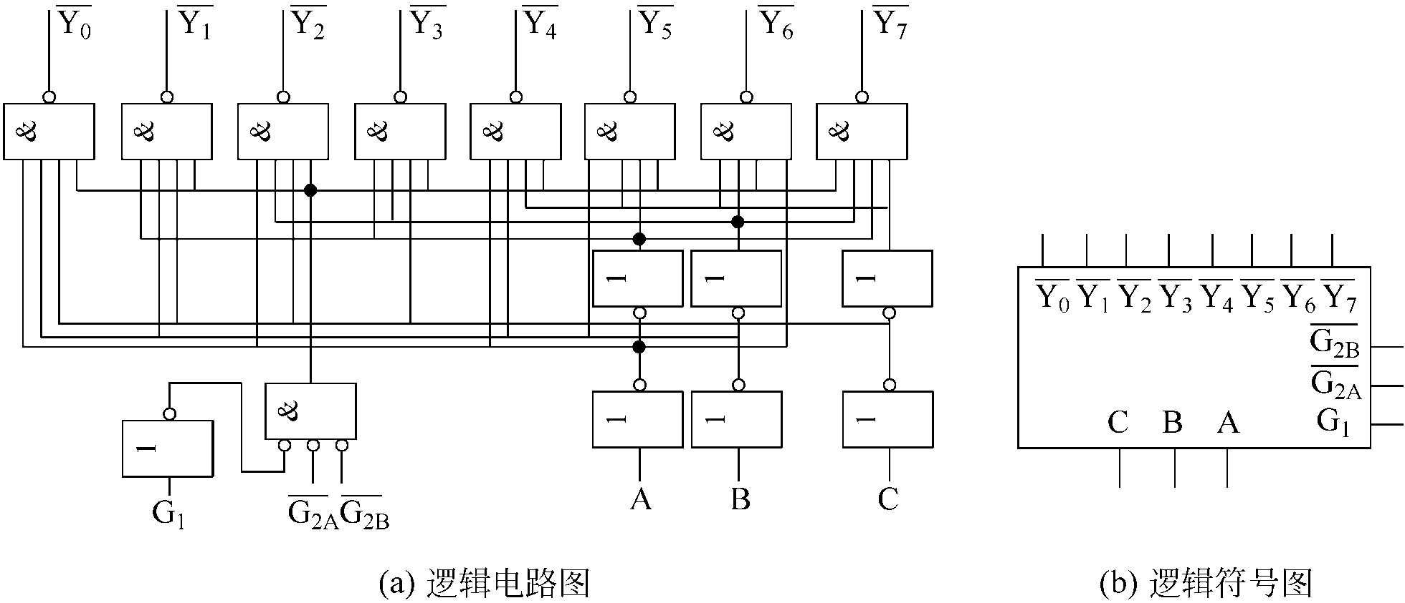
74LS138 — 电路图
译码输出
译码输入
使能输入

Slide 25
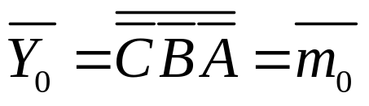
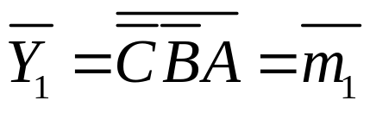
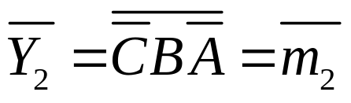
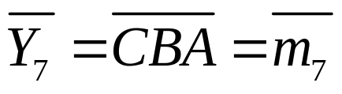
74LS138 —输出表达式
······
每个输出对应一个最小项的非

Slide 26
3、 4线—16线译码器（74LS154）
A₃
A₂
A₁
A₀
A₃
Y₀
Y₀
0 0 0 0 只 =0
A₂
Y₁
Y₁
0 0 0 1 只 =0
A₁
A₀
Y₁₅
Y₁₅
1 1 1 1 只 =0
(逻辑电路设计略,设计方法同2—4译码器)

Slide 27
4、译码器的应用举例:
(1) 模拟信号多路转换的数字控制
输入模拟电压
模拟电子开关
输出模拟电压
u₀
u₁
u
u₂
u₃
Y₀
Y₂
Y₃
Y₁
译码器
数字控制信号
A₁
A₀

Slide 28
(2) 计算机中存储器单元及输入输出接口的寻址
数据线
0单元
控制门
计算机
中央控制
单元
(CPU)
或接口单元
存储器单元
1单元
控制门
2单元
控制门
3单元
控制门
单元选择线
Y₃
Y₂
Y₁
Y₀
译码器
地址线
A₁
A₀

Slide 29
二、显示译码器
在数字系统中，常常需要将运算结果用人们习惯的十进制显示出来，这就要用到显示译码器。
二---十
进制编码
显示译码器
显示器件
a
显示器件：常用的是七段显示器件。
f
g
b
e
c
d

Slide 30
七段显示器件的工作原理：
a
发光二极管
b
f
g
a
510Ω
Ya
e
c
d
b
510Ω
Yb
Ya-Yg: 控制信号
高电平时,对应的LED亮
低电平时,对应的LED灭
g
510Ω
Yg

Slide 31
七段数码管显示译码器
A₃-A₀: 输入数据
Ya
A₃
a
Yb
译 码 器
Yc
f
b
A₂
g
Yd
A₁
Ye
e
c
Yf
d
A₀
Yg
要设计的七段数码管显示译码器

Slide 32
七段显示器件的工作原理：
字型 | A₃A₂A₁A₀
0 1 2 3 4 5 6 7 8 9 | 0 0 0 0 0 0 0 1 0 0 1 0 0 0 1 1 0 1 0 0 0 1 0 1 0 1 1 0 0 1 1 1 1 0 0 0 1 0 0 1
a b c d e f g
1 1 1 1 1 1 0
a
0 1 1 0 0 0 0
1 1 0 1 1 0 1
b
f
g
1 1 1 1 0 0 1
0 1 1 0 0 1 1
c
1 0 1 1 0 1 1
e
1 0 1 1 1 1 1
1 1 1 0 0 0 0
d
1 1 1 1 1 1 1
1 1 1 1 0 1 1

Slide 33
A₃A₂A₁A₀ a
0 0 0 0 0 1
1 0 0 0 1 0
2 0 0 1 0 1
3 0 0 1 1 1
4 0 1 0 0 0
5 0 1 0 1 1
6 0 1 1 0 1
7 0 1 1 1 1
8 1 0 0 0 1
9 1 0 0 1 1
先设计输出a的逻辑表示式及电路图
A₁A₀
A₃A₂
00
01
11
10
00
1
0
1
1
约束项当1处理
01
0
1
1
1
11
d
d
d
d
10
1
1
d
d
a=A₃+A₂A₀+A₁+A₂A₀

Slide 34
以同样的方法可设计出b-g的逻辑表示式及其电路图；将所有电路图画在一起，就得到总电路图。
电源＋5V
A₃
Vcc
将此电路图集成化，得到七段显示译码器的集成电路74LS48（国产型号：T339）
Ya
A₂
Yb
A₁
74LS48
(T339)
Yc
A₀
Yd
LT
Ye
I_{B}
Yf
I_{BR}
Yg
GND
地

Slide 35
电源＋5V
输入数据
A₃
控制端
Vcc
Ya
A₂
Yb
LT
：测试端
A₁
74LS48
(T339)
Yc
A₀
输出
I_{B}
：灭灯端(输入)
Yd
I_{BR}
控制端
LT
Ye
：灭零输入端
I_{B}/ Y_{BR}
Yf
Y_{BR}
：灭零输出端
Yg
I_{BR}
GND
控制端功能
地
为0时，使Ya--Yg=1,亮“8”，说明工作正常。
LT
为0时，使Ya--Yg=0，全灭。
I_{B}
为0且A₃～A₀＝0时，使Ya-Yg=0，全灭。
I_{BR}
，当I_{BR}＝0且A₃～A₀＝0时，Y_{BR}＝0；否则Y_{BR}＝1
Y_{BR}

Slide 36
七段显示译码器74LS48与数码管的连接
电源＋5V
BCD码
输入信号
A₃
Vcc
Ya
a
A₂
Yb
A₁
Yc
f
b
74LS48
(T339)
g
A₀
Yd
LT
Ye
I_{B}
Yf
e
c
＋5V
d
Yg
I_{BR}
GND
此三控制端不用时，通过电阻接高电平。

Slide 37
三、数据分配器
数据分配器是将一个数据源来的数据根据需要送到多个不同的通道上去的逻辑电路。
它将一个输入x分时地送到多路输出上去。具体选择哪一路输出由一组选择变量确定。它有一根输入线，n根选择线，2^{n}根输出线。
A
B
四路分配器
Y₃
Y₂
X
Y₃
Y₁
X
Y₂
Y₀
Y₁
Y₀
A
B

Slide 38
三、数据分配器
AB | Y₀Y₁Y₂Y₃
00 X 0 0 0
01 0 X 0 0
10 0 0 X 0
11 0 0 0 X
&
Y₃
&
Y₂
X
&
Y₁
&
Y₀
A
1
B
1

Slide 39
4.3 编码器
所谓编码就是赋予选定的一系列二进制代码以固定的含义。具有编码功能的逻辑电路——编码器
一、二进制编码器
n个二进制代码（n位二进制数）有2^{n}种不同的组合，可以表示2^{n}个信号。
对N个信号进行编码时，可以用公式2^{n}≥N来确定需要使用的二进制数的位数n
设计过程就是一般组合电路的设计过程。

Slide 40
例：将0、1、2、…、7这八个十进制数码编成二进制代码。
I₀
设八个输入端为I₁∼I₈八种状态，与之对应的输出设为F₁、F₂、F₃，共三位二进制数。
I₁
I₂
F₃
I₃
F₂
I₄
I₅
F₁
I₆
八线-三线编码器
I₇
设计编码器的过程与设计一般的组合逻辑电路相同，首先要列出状态表（即真值表），然后写出逻辑表达式并进行化简，最后画出逻辑图。

Slide 41
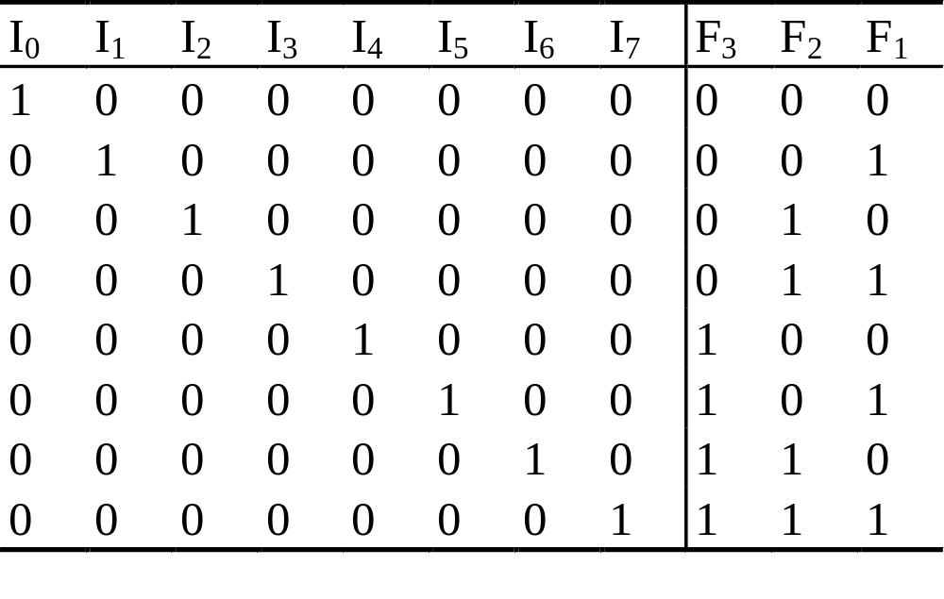
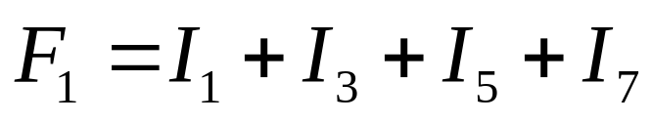
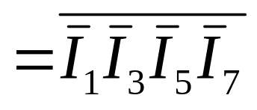
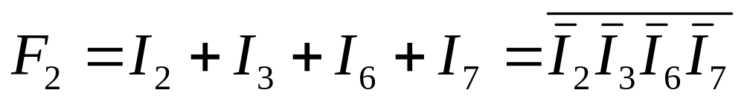
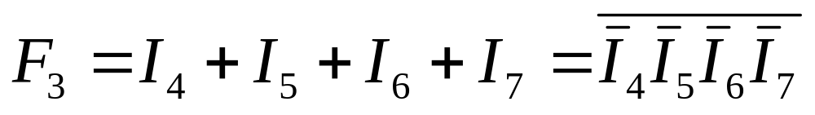
真值表

Slide 42
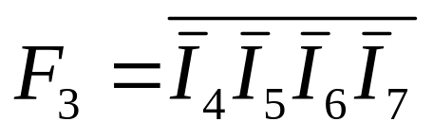
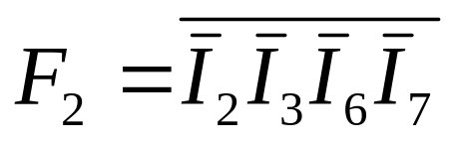
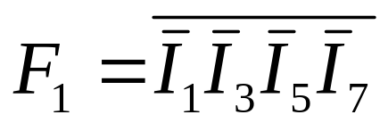
F₃
F₂
F₁
&
&
&
I₀
I₁
1
I₂
1
I₃
1
I₄
1
I₅
1
I₆
1
I₇
1
8-3 编码器逻辑图

Slide 43

二、二---十进制编码器
二---十进制编码器的作用：将十个状态（对应于十进制的十个代码）编制成BCD码。
需要几位输出？
十个输入
四位
I₀
I₁
I₂
I₃
I₄
I₅
I₆
I₇
I₈
I₉
F₃
F₂
F₁
F₀
输入
输出

Slide 44
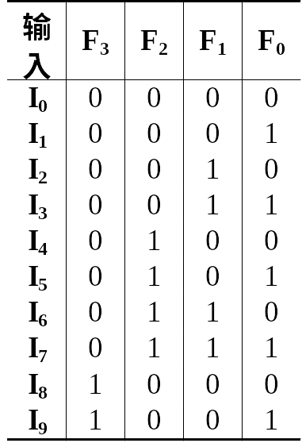
状态表
I₀ I₁ I₂ I₃ I₄I₅ I₆ I₇ I₈ I₉ | F₃F₂F₁F₀
0 1 1 1 1 1 1 1 1 1 1 0 1 1 1 1 1 1 1 1 1 1 0 1 1 1 1 1 1 1 1 1 1 0 1 1 1 1 1 1 1 1 1 1 0 1 1 1 1 1 1 1 1 1 1 0 1 1 1 1 1 1 1 1 1 1 0 1 1 1 1 1 1 1 1 1 1 0 1 1 1 1 1 1 1 1 1 1 0 1 1 1 1 1 1 1 1 1 1 0 | 0 0 0 0 0 0 0 1 0 0 1 0 0 0 1 1 0 1 0 0 0 1 0 1 0 1 1 0 0 1 1 1 1 0 0 0 1 0 0 1

Slide 45
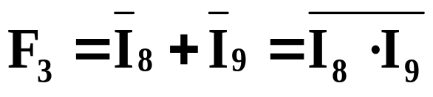
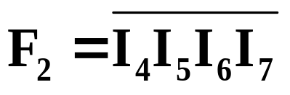
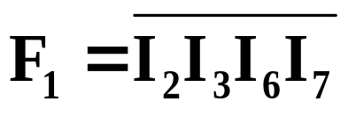
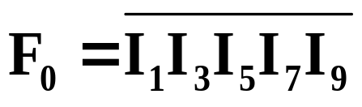
I₀ I₁ I₂ I₃ I₄I₅ I₆ I₇ I₈ I₉ | F₃F₂F₁F₀
0 1 1 1 1 1 1 1 1 1 1 0 1 1 1 1 1 1 1 1 1 1 0 1 1 1 1 1 1 1 1 1 1 0 1 1 1 1 1 1 1 1 1 1 0 1 1 1 1 1 1 1 1 1 1 0 1 1 1 1 1 1 1 1 1 1 0 1 1 1 1 1 1 1 1 1 1 0 1 1 1 1 1 1 1 1 1 1 0 1 1 1 1 1 1 1 1 1 1 0 | 0 0 0 0 0 0 0 1 0 0 1 0 0 0 1 1 0 1 0 0 0 1 0 1 0 1 1 0 0 1 1 1 1 0 0 0 1 0 0 1

Slide 46
逻辑图
F₃
F₂
F₁
F₀
+5v
&
&
&
&
0
1
1
2
3
4
5
6
7
8
9

Slide 47








二进制优先编码器74LS148
～ 为8个输入端
， ， 为3位二进制代码输出端
输出编码为反码形式、输入下标大者优先级高
为工作状态选择输入端(或称输入允许端)，当 =0时编码器正常工作，否则不进行编码工作
允许输出端，当允许编码(即 =0)而无有效信号输入时（即所有编码输入端都为1）， 为0
为扩展输出端，当不允许编码时，或虽然允许编码但无信号输入时， 为1。即只有当允许编码并且有有效信号输入时， 才为0。

Slide 48
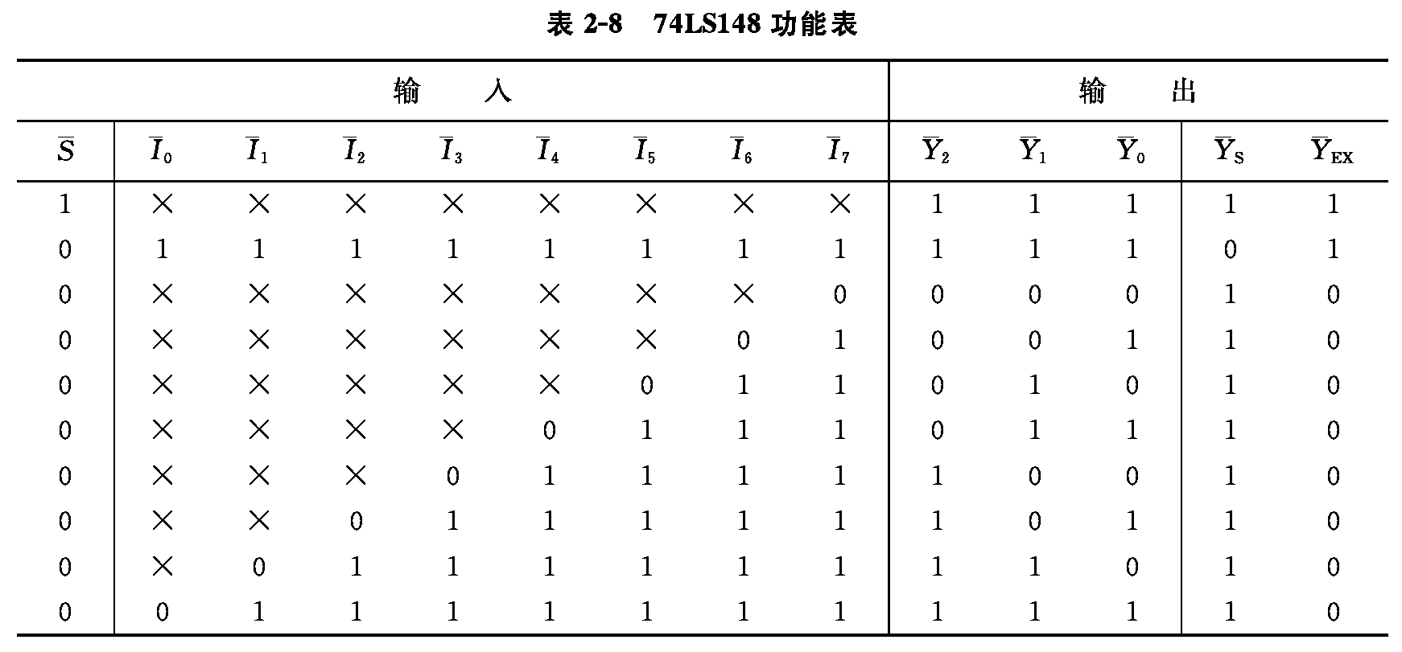
74LS148的真值表

Slide 49
4.4 数字比较器
比较器的分类：
（1）仅比较两个数是否相等。
（2）除比较两个数是否相等外，还要比较两个数的大小。

Slide 50
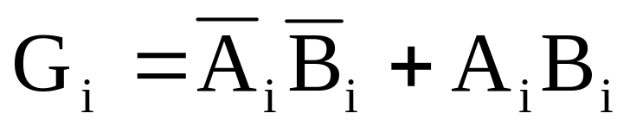
一、同比较器
1、一位同比较器
A_{i}B_{i} | G_{i}
0 0 0 1 1 0 1 1 | 1相同 0相异 0相异 1相同
A_{i}
=1
1
G_{i}
B_{i}

Slide 51
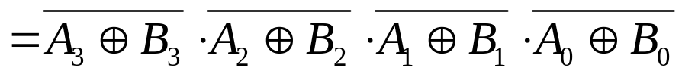
一、同比较器
2、四位同比较器
A_{i}
A=A₃A₂A₁A₀
B=B₃B₂B₁B₀
G_{i}
=1
1
B_{i}
只有对应的四位二进制数都相同，即G₀=G₁=G₂=G₃=1时，则两数相同，否则，两数不同。即G=G₃G₂G₁G₀
G
≥1
=1
=1
=1
=1
A₃
B₃
A₂
B₂
A₁
B₁
A₀
B₀

Slide 52
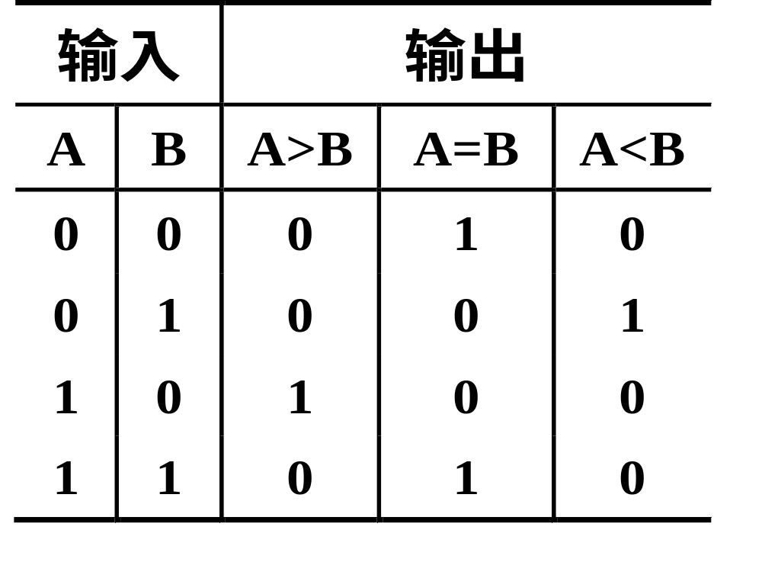
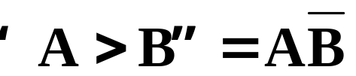
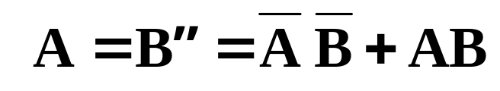
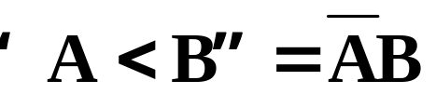
二、一位大小比较器
功能表

Slide 53
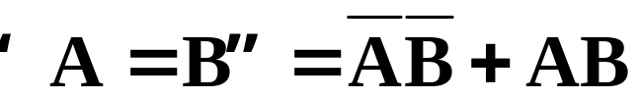
逻辑图
逻辑符号
A<B
A>B
A=B
A<B
A
&
≥1
A=B
&
B
A>B
A
B

Slide 54
三、多位数值比较器
比较原则：
1. 先从高位比起，高位大的数值一定大。
例如：比较925和697
2. 若高位相等，则再比较低位数，最终结果由低位的比较结果决定。
例如：比较925和997

Slide 55
A、B两个多位数的比较：
（A>B）_{i}
（A>B）_{i-1}
（A=B）_{i}
（A=B）_{i-1}
（A<B）_{i}
（A<B）_{i-1}
比较结果输出
低位比较的级连输入
A_{i}
B_{i}
两个本位数
当两个本位相等时，本位输出的结果由低位的比较结果决定。

Slide 56
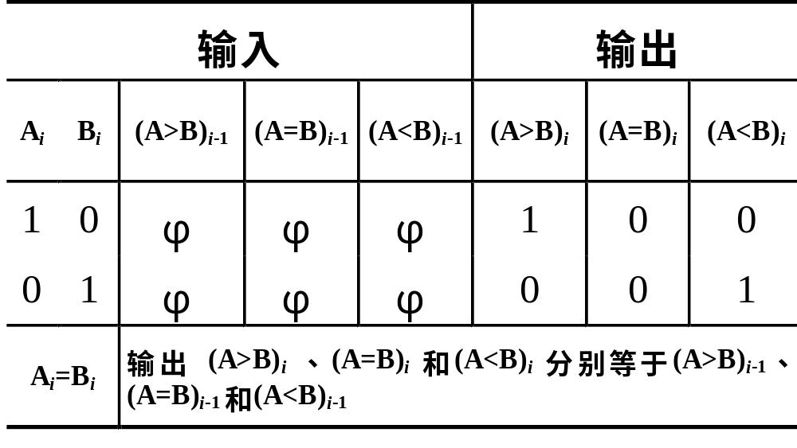
（A>B）_{i}
（A>B）_{i-1}
（A=B）_{i}
（A=B）_{i-1}
（A<B）_{i}
（A<B）_{i-1}
A_{i}
B_{i}

Slide 57
四位数码比较器的真值表
比 较 输 入 输 出
a₃ b₃ a₂ b₂ a₁ b₁ a₀ b₀
L E S
(A>B) (A=B) (A<B)
a₃ >b₃ × × × 1 0 0
a₃ <b₃ × × × 0 0 1
a₃=b₃ a₂>b₂ × × 1 0 0
a₃=b₃ a₂<b₂ × × 0 0 1
a₃=b₃ a₂=b₂ a₁> b₁ × 1 0 0
a₃=b₃ a₂=b₂ a₁<b₁ × 0 0 1
a₃=b₃ a ₂=b₂ a₁= b₁ a₀ >b₀ 1 0 0
a₃=b₃ a₂=b₂ a₁= b₁ a₀ <b₀ 0 0 1
a₃=b₃ a₂=b₂ a₁= b₁ a₀ =b₀ 0 1 0

Slide 58
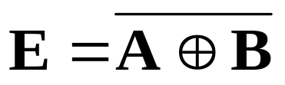
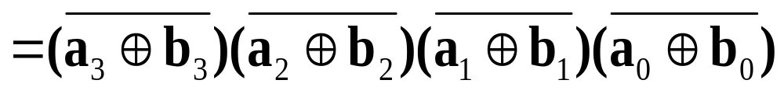
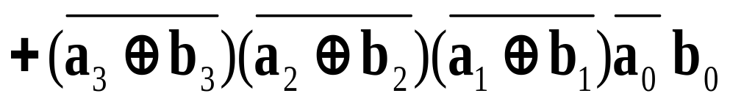
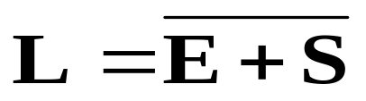
根据比较规则，可得到四位数码比较器逻辑式：
A=B:
A<B:
A>B:
A₃
B₃
A₂
B₂
A₁
B₁
A₀
B₀
A>B
A<BA=B
共有11个输入端，3个输出端
当有一个输出为1时，另两个输出为0；
A>B
A<B
A=B

Slide 59
四位集成电路比较器74LS85
U_{CC}
A₃
B₂
A₂
A₁
B₁
A₀
B₀
A₃
B₂
A₂
A₁
B₁
A₀
B₃
B₀
(A=B)_{L}
(A<B)_{L}
(A>B)_{L}
A<B
A=B
A<B
B₃
(A<B)_{L}
(A>B)_{L}
A<B
A=B
A<B
GND
(A=B)_{L}
级连输入
输出

Slide 60
用一片四位数值比较器实现两个五位二进制数的比较。
设两个待比较的数是A=A₄A₃A₂A₁A₀、B=B₄B₃B₂B₁B₀，将级连输入端作为最低位的数据输入端。当A₄A₃A₂A₁=B₄B₃B₂B₁时，两数的比较结果取决于A₀、B₀，
若A₀>B₀，只能是A₀=1，B₀=0
A₀<B₀，只能是A₀=0，B₀=1
A₀=B₀，有两种可能A₀=B₀=1，A₀=B₀=0
A₄
B₄
A₃
B₃
A₂
B₂
A₁
B₁
A₃
A₂
A₁
A₀
B₃
B₂
B₁
B₀
A>B
A<BA=B
A>B
A<B
A=B
B₀
A₀
⊙

Slide 61
比较器的位数扩展
串联方式扩展比较器的位数
A₃
B₃
A₂
B₂
A₁
B₁
A₀
B₀
0
0
1
A₃
B₃
A₂
B₂
A₁
B₁
A₀
B₀
>
<
=
A₇
B₇
A₆
B₆
A₅
B₅
A₄
B₄
A₃
B₃
A₂
B₂
A₁
B₁
A₀
B₀
>
<
=
>
<
=
A>B
A<B
A=B

Slide 62
例1：七位二进制数比较器。（采用两片85）
必
接
好
高位片
低位片
A>B
(2)
（A>B）_{L}
A>B
(1)
（A>B）_{L}
（A=B）_{L}
A=B
（A=B）_{L}
“1”
A=B
74LS85
74LS85
（A<B）_{L}
（A<B）_{L}
A<B
A<B
B₃
B₀
B₃
B₀
A₃
A₂
A₁
A₀
B₂
B₁
A₃
A₂
A₁
A₀
B₂
B₁
b₅
a₃
a₁
b₃
b₁
a₅
b₆
b₄
a₂
a₀
b₂
b₀
a₆
a₄
A
B

Slide 63
例2：设计三个四位数的比较器，可以对A、B、C进行比较，能判断：
(1) 三个数是否相等。
(2) 若不相等，A数是最大还是最小。
比较原则：
先将A与B比较，然后A与C比较，若A=B A=C，则A=B=C；若A>B A>C，则A最大；若A<B A<C，则A最小。
可以用两片74LS85实现。

Slide 64
A=B=C
A最大
A最小
&
&
&
（A>B）_{L}
（A>B）_{L}
1
A>B
1
A>B
A=B
（A=B）_{L}
A=B
A<B
A<B
（A=B）_{L}
（A<B）_{L}
（A<B）_{L}
A₃
B₃
A₂
B₂
A₁
B₁
A₀
A₃
B₀
B₃
A₂
B₂
A₁
B₁
A₀
B₀
A₃
A₂
A₁
A₀
C₃
C₂
C₁
C₀
B₃
B₂
B₁
B₀

Slide 65
4.5 加法器
举例：A=1101, B=1001， 计算A+B。
1 1 0 1
+
1 0 0 1
1
0
0
1
1
0
1
1
0
加法运算的基本规则：
(1) 逢二进一。
用半加器实现
(2) 最低位是两个数的最低位的叠加，没有低位进位。
(3) 其余各位都是三个数相加，包括被加数、加数和低位来的进位。
用全加器实现
(4) 任何位相加都可能产生两个结果：本位和、向高位的进位。

Slide 66
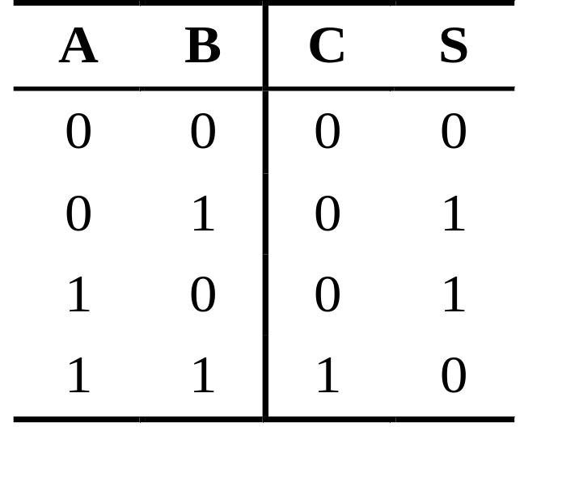
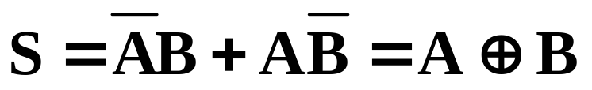

一、半加器
半加运算不考虑从低位来的进位。设：
A---被加数；B---加数；S---本位和；C---进位。
真值表
逻辑图
A
=1
S
B
&
C
逻辑符号
A
S
半加器
B
C

Slide 67
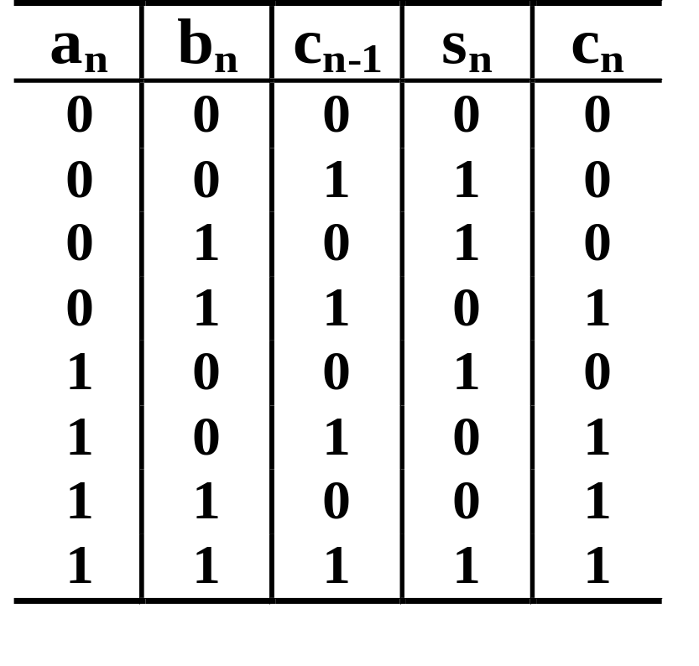
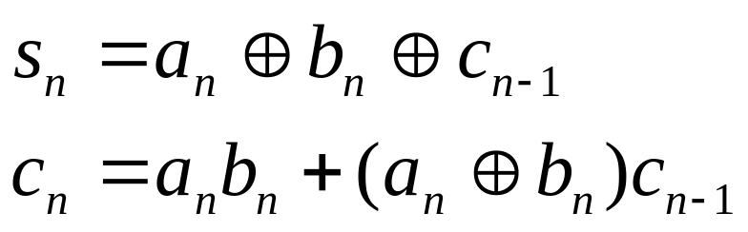
二、全加器：
a_{n}---被加数；b_{n}---加数；c_{n-1}---低位的进位；s_{n}---本位和；c_{n}---进位。
真值表
逻辑图
逻辑符号
c_{n}
s_{n}
S_{n}
≥1
=1
C_{n}
FA
C_{n-1}
b_{n}
=1
 | 1 |  | 1
1 |  | 1
A_{n}
B_{n}
a_{n}
a_{n}
b_{n}
c_{n-1}
C_{n-1}

Slide 68
全加器SN74LS183的管脚图
U_{cc}
2a_{n}
2b_{n}
2c_{n-1}
2c_{n}
2s_{n}
14
SN74LS183
1
1a_{n}
1b_{n}
1c_{n-1}
1c_{n}
1s_{n}
GND

Slide 69
串行进位
四位串行加法器的结构及符号
S₄
S₃
S₂
S₁
FA
C₃
FA
C₂
FA
C₁
FA
C₄
C₀
A₄
B₄
A₃
B₃
A₂
B₂
A₁
B₁
S₄
S₃
S₂
S₁
进位按逐级串行传输方式进行，由于各个进位的产生依赖于低位的进位，因此，运算速度慢。
C₄
C₀
A₄
A₃
A₂
A₁
B₄
B₃
B₂
B₁

Slide 70
超前进位加法器：各位的进位直接由被加数和加数决定。
∵C_{i}=(A_{i}⊕B_{i})C_{i-1}+A_{i}B_{i} 令P_{i}=A_{i}⊕B_{i} G_{i}=A_{i}B_{i}
则C_{i}=P_{i}C_{i-1}+G_{i} 当i=1，2，3，4时进位输出为
C₁=P₁C₀+G₁，C₂=P₂C₁+G₂，C₃=P₃C₂+G₃，C₄=P₄C₃+G₄，
上述表达式经代入整理后得：
C₁=P₁C₀+G₁
C₂=P₂P₁C₀+P₂G₁+G₂
C₃=P₃P₂P₁C₀+P₃P₂G₁+P₃G₂+G₃
C₄=P₄P₃P₂P₁C₀+P₄P₃P₂G₁+P₄P₃G₂+P₄G₃+G₄
可见，各位进位输出，都不依赖低位的进位，仅取决于A_{i}、B_{i}和C₀，一般情况下C₀在运算前已预置，使得各位的进位能同时产生，从而提高了运算速度。

Slide 71
超前进位加法器：各位的进位直接由被加数和加数决定。
C₁=P₁C₀+G₁
C₂=P₂P₁C₀+P₂G₁+G₂
C₃=P₃P₂P₁C₀+P₃P₂G₁+P₃G₂+G₃
C₄=P₄P₃P₂P₁C₀+P₄P₃P₂G₁+P₄P₃G₂+P₄G₃+G₄
四位二进制串行加法器的先行进位逻辑图CPG
C₄
C₃
C₂
C₁
≥1
≥1
≥1
≥1
&
&
&
&
&
&
&
&
&
&
G₄
P₄
P₃
G₃
G₂
P₂
C₀
P₁
G₁

Slide 72
超前进位加法器：各位的进位直接由被加数和加数决定。
C P G
C₄
C₃
C₂
C₁
C₀
P₄
G₄
P₃
G₃
P₂
G₂
P₁
G₁
C₄
C₃
C₂
C₁
≥1
≥1
≥1
≥1
&
&
&
&
&
&
&
&
&
&
G₄
P₄
P₃
G₃
G₂
P₂
C₀
P₁
G₁

Slide 73
超前进位加法器：各位的进位直接由被加数和加数决定。
C₄
S₄
S₃
S₂
S₁
=1
=1
=1
=1
P₄
P₃
P₂
P₁
C P G
C₃
C₂
C₁
C₀
P₄
G₄
P₃
G₃
P₂
G₂
P₁
G₁
=1
&
=1
&
=1
&
=1
&
A₄
B₄
A₃
B₃
A₂
B₂
A₁
B₁

Slide 74

第四章结束
谢谢

